Slide 1
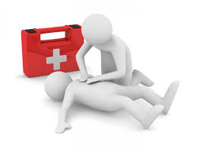
Reanimatie
Eerste kennismaking met reanimatie.

Slide 2
Belangrijk om te weten!
Een reanimatie kan altijd en overal gebeuren. Dus ook bij jouw op stage of je werk! Hoe meer mensen weten wat ze moeten doen hoe groter de kans dat de cliënt het gaat overleven.
Dit is een eerste kennismaking met hoe je moet reanimeren en is GEEN officiële reanimatie scholing of in welke vorm dan ook een vervanging hiervan!!

Slide 3
Aandacht voor jezelf en anderen.
Het uitvoeren of aanwezig zijn bij een reanimatie kan erg indrukwekkend zijn. Voor zowel jezelf maar ook voor de mensen eromheen zoals je collega's. Het bespreekbaar maken is erg belangrijk!
Het erover praten of een luisterend oor kunnen al helpen maar mocht iemand er toch "last" van houden dan is extra hulp soms hierbij nodig. Zorg dat je het ten alle tijden bespreekbaar houdt.
Zorg dat er na de reanimatie een moment is om samen te komen met iedereen die bij de reanimatie aanwezig is geweest (debriefing). Zodat goed doorgesproken kan worden hoe alles liep en wat het met iedereen gedaan heeft.
Dus zorg eerst voor je client en daarna voor elkaar!

Slide 4
Oorzaken die kunnen leiden tot een reanimatie.
Problemen met de ademhaling:
Denk hierbij weer even aan de les over verslikken of verstikken.
Problemen met het hart zelf:
Hartinfarct.
Hartritme stoornissen. (hart pompt te langzaam of is op "hol geslagen")

Slide 5
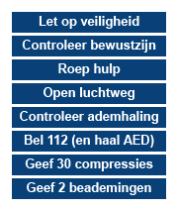
Stappenplan

Slide 6
Let op veiligheid.
Het is erg belangrijk dat je zorgt voor de veiligheid van je client maar ook zeker je eigen veiligheid! Wanneer er wat met jouw gebeurd kun je immers niet meer helpen en zijn er mogelijk nu twee slachtoffers.
Dus wanneer je naar je cliënt toeloopt kijk je goed om je heen. Wat kan er gebeurd zijn? Zie ik rook? Ruik ik iets vreemds (gas) of zie ik iets dat mogelijk gevaarlijk is? (snoeren op de grond en onder het slachtoffer/ verkeer)
Koolmonoxide is kleur en geur loos, extra aandacht hiervoor dus!

Slide 7
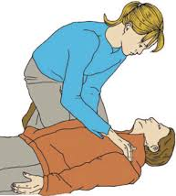
Controleer bewustzijn.
Je controleert het bewustzijn van je client door:
1 Stevig aanspreken bij beide oren.
2 Zachtjes schudden aan de schouders.
Voorbeeld: “Hallo meneer hoort u mij? Doet u de ogen eens open”

Slide 8
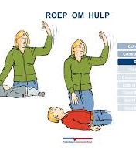
Roep hulp.
Zodra er wat aan de hand is met je client is hulp erg handig en nodig. Roep hard om hulp, en vraag ze bij je te blijven!
In het geval dat er veel mensen om je heen staan is het handig om iemand aan te wijzen. Zo weet diegene dat hij of zij je moet gaan helpen.
Benoem alles wat je wilt dat deze persoon gaat doen voor je. Wat voor jouw (straks) logisch is geldt niet voor iedereen. Wees dus duidelijk in wat je wilt.

Slide 9
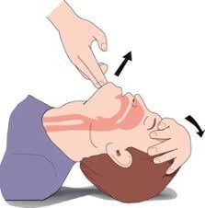
Open luchtweg
Om de luchtweg van je client te kunnen beoordelen zul je eerst moeten zorgen dat de luchtweg "open" is. Dit doe je door:
1 Chinlift
2 kijken
3 luisteren
4 Voelen
Dit moet je 10 seconden doen!

Slide 10

Pauze

Slide 11

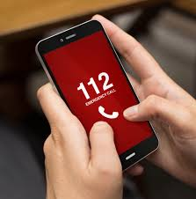
Bel 112 en haal aed.
Als je hulp bij je hebt laat dan 112 bellen. Ben je alleen zet dan de telefoon op speaker!
In de eerdere les hebben jullie al eens kunnen oefenen met het bellen van 112. Nu is het van belang dat je zegt dat het om een reanimatie gaat en mocht het een kind zijn dan moet je dit ook duidelijk zeggen!

Slide 12
A.E.D.
Een aed is een goed hulpmiddel bij een reanimatie die de kans op overleven veel groter maakt. Als er een aed in de beurt is kan je hem zelf halen zo niet vraag dan je hulp om de aed te gaan halen en terug te komen.
Een aed kun je ook gebruiken bij een kinderreanimatie.
De docent zal verdere toelichting geven op de aed.
Hoe het werkt kun je zien op:
https://youtu.be/6UODJBPia6I

Slide 13
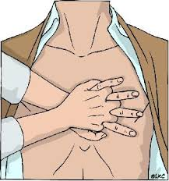
30 borstcompressie 's.
Je start de reanimatie met het geven van 30 borstcompressie 's bij je cliënt.
Om de plaats te bepalen neem je de lijn tussen de oksels.
Je duwt de borstkas voor 1/3 in. Terwijl jij recht boven de client zit met je romp.
de docent laat twee manieren zien hoe je je handen moet houden.
100 keer per minuut. ( welk liedje ook al weer?)

Slide 14
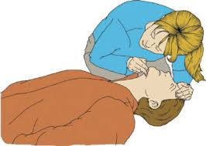
2 beademingen.
Om je client te kunnen beademen zul je weer de luchtweg open moeten maken! Hoe doe je dit ook al weer?
Je geeft twee beademingen achter elkaar aan.
Hiervoor heb je maximaal 10 seconden!

Slide 15
Beademing
De docent gaat met jullie in gesprek over het wel of niet beademen van jouw cliënt of slachtoffer.
Ook zal de docent toelichten wat je doet wanneer beademen niet lukt bij je cliënt of slachtoffer.

Slide 16
Wanneer mag je stoppen?
Je kunt in een aantal gevallen stoppen met reanimeren:
De client of slachtoffer reageert op je.
De ambulance zegt dat jij mag stoppen en nemen het dan over.
De behandelend arts zegt dat je mag/moet stoppen.
Je raakt zelf in gevaar of uitgeput (eigen veiligheid).
Dus NIET bij:
reanimatie verklaring of familie zegt deze te hebben.
niet reanimeren ketting.
niet reanimeren tatoeage.

Slide 17
Samenvattend
Jullie hebben nu geleerd wat de basisprincipes van een reanimatie zijn.
Het is geen reanimatie cursus of een vervanging hiervan! Mocht er iemand bij je zijn die meer ervaring heeft met reanimeren laat deze persoon het dan van je overnemen! Blijf wel altijd in de beurt om eventueel te kunnen helpen.

Slide 18
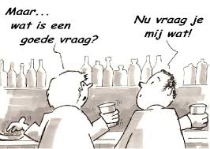
Vragen??

